Slide 1

Workshop
Regionale Actieplannen: 1 miljoen ICT-professionals in 2030
23 april – ICT Tribe Almere
Notes:
Doel van vandaag: strategiefase en de voorbereiding naar de planvormingsfase

Slide 2
Programma
Foto!
Welkom ICT Tribe Almere
Updates: ontwikkelingen in Den Haag
Regionale plannen van aanpak
Check-in bij regioaanjagers
Pauze
Aan de slag!
Borrel

Slide 3

Foto!

Slide 4

Welkom ICT Tribe Almere
Peter Douwes

Slide 5
Updates
19 maart: Motie Sneller/Thijssen verworpen, waardoor Minister Adriaansens het NGF op pauze heeft gezet (link)
21 maart: Mail vanuit HCA ICT: we gaan door!
25 maart: Project Beethoven
Investeringen in talentontwikkeling: 450 miljoen tot en met 2030, daarna jaarlijks 80 miljoen.
28 maart: Brief van de Minister Economische Zaken en Klimaat – Pauzering vierde ronde NGF
9 april: Henk Vermeer BBB - vragen over eigen interpretatie en conclusies van Minister Adriaansens nav stemming
18 april: Ronde tafelgesprek Digitale Infrastructuur en Economie - Lotte de Bruijn (NLdigital + ambassadeur HCA ICT) pleit voor investeringen in Human Capital link
25 april – 12uur: Commissievergadering - Pauzering vierde ronde Nationaal Groeifonds (besloten) link
Notes:
Update sinds 6 maart: Stakeholdersbijeenkomst Villa Jongerius - Utrecht

Slide 6
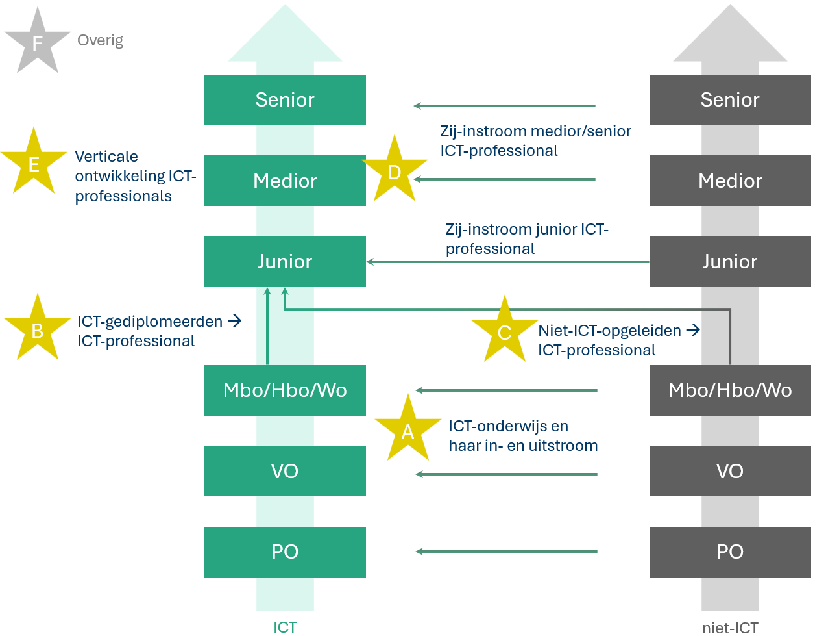
1 miljoen ICT professionals in 2030 voor een succesvolle digitale transitie van Nederland (AGDB)
> Plan van Aanpak richt zich op het oplossen van de Top 15 vacatures ICT professionals in de regio.
Notes:
Ons doel: 1 miljoen ICT professionals in 2030! Dit vraag in elke regio om een systemische aanpak, met inzet op meerdere plekken.
Top 15 vacatures oplossen om de grootste krapte op te lossen.
Sector update ING: 44% van de bedrijven ervaart een groeibelemmering door tekort aan ICT personeel.
https://www.ing.nl/zakelijk/sector/tmt-ict/sector-thema-update-ict-arbeidsmarkt#:~:text=Inmiddels%20benoemt%2044%25%20van%20de,cre%C3%ABren%20ook%20een%20vicieuze%20cirkel.
Inzet op meer instroom, vooral via zijinstroom (medior/senior)
> Beinvloeden van keuzes van mensen!

Slide 7
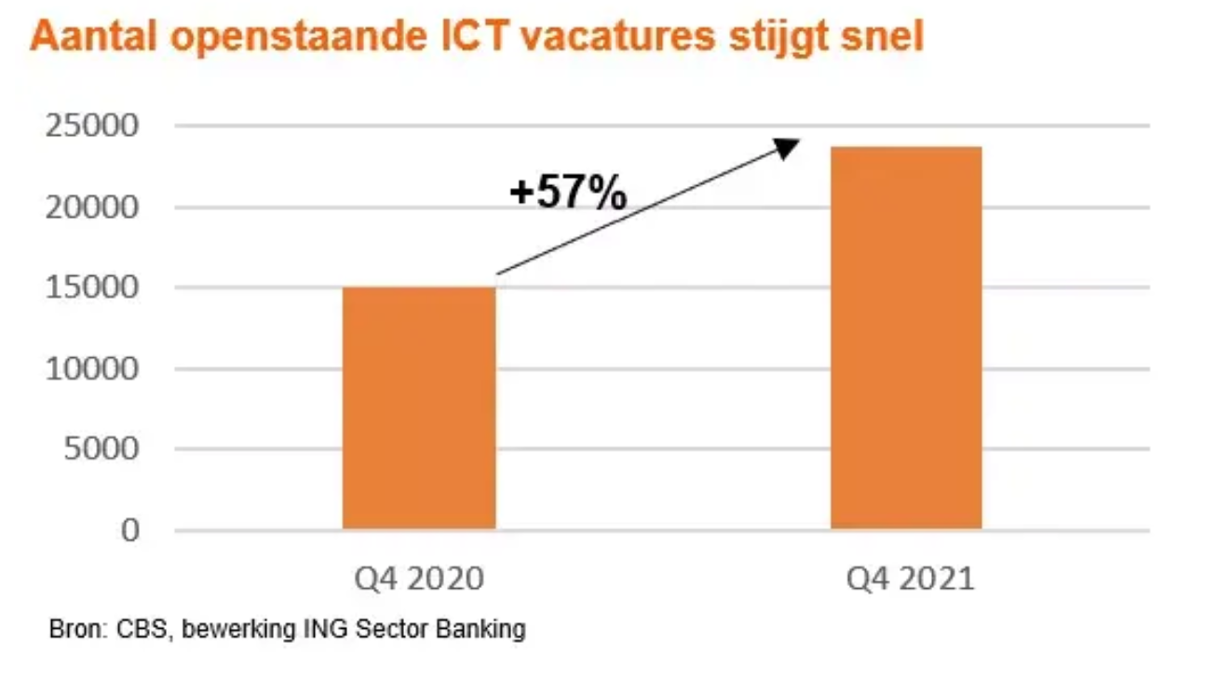
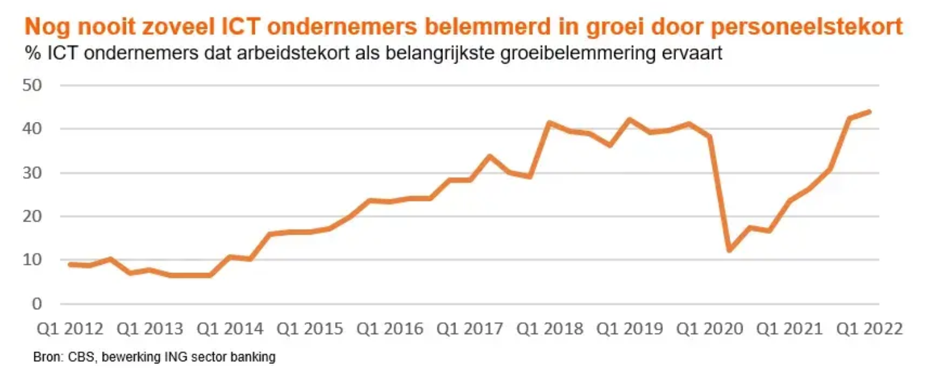
Onderzoek van ING
Notes:
Sector update ING: 44% van de bedrijven ervaart een groeibelemmering door tekort aan ICT personeel.
https://www.ing.nl/zakelijk/sector/tmt-ict/sector-thema-update-ict-arbeidsmarkt#:~:text=Inmiddels%20benoemt%2044%25%20van%20de,cre%C3%ABren%20ook%20een%20vicieuze%20cirkel.

Slide 8
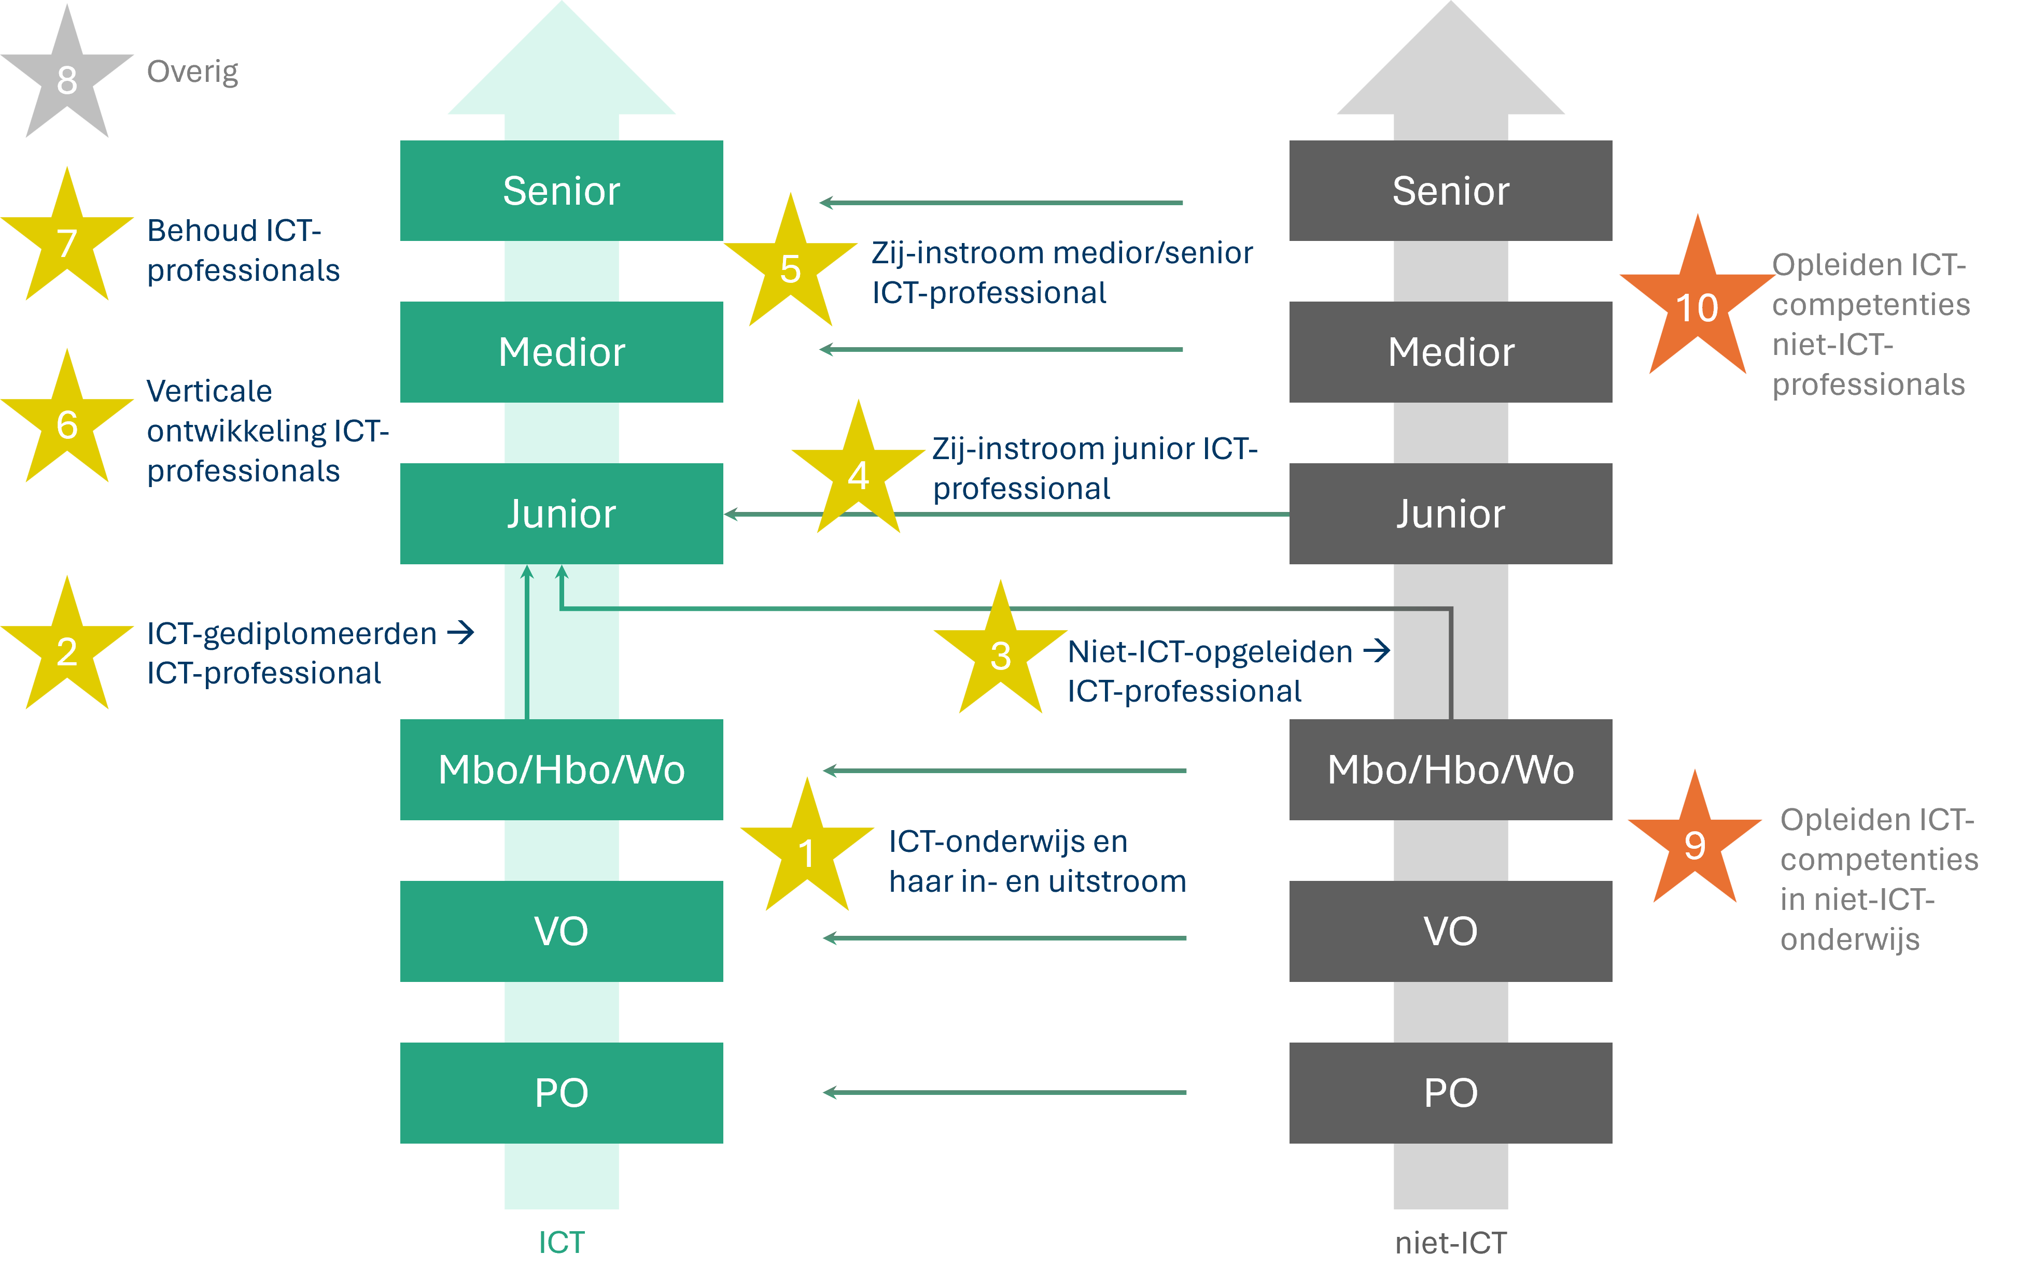
1 miljoen ICT professionals in 2030 voor een succesvolle digitale transitie van Nederland (AGDB)
> Plan van Aanpak richt zich op het oplossen van de Top 15 vacatures ICT professionals in de regio.
Notes:
Gedetailleerder model incl. selectie: geel nemen we mee, rood niet. Uiteraard kan je voor de rode sterren acties opnemen in je eigen regionale strategie.
Recent is de definitie vastgesteld.

Slide 9
Definitie ICT professional
Een professional die werkt aan de digitalisering van organisaties en maatschappij. Hierbij denken we aan professionals die werken aan het installeren, configureren, ontwerpen, ontwikkelen, testen, beveiligen en onderhouden van hard- en software en de implementatie in processen en organisaties daarvan, aan het schrijven van logica voor datasets, het aanleggen en onderhouden van digitale infrastructuur en het adviseren over eerder genoemde werkzaamheden, als ook het opleiden of trainen van en leidinggeven aan professionals die eerder genoemde werkzaamheden uitvoeren.
Notes:
Deze slide om achter de hand te hebben! Vooral de graphic designers zijn eruit.
Pr-edict wordt aangepast >> de 707K wordt waarschijnlijk 650K.

Slide 10
Regionale plannen van aanpak: drie fases
1. Analysefase
Beleidsanalyse
Data analyse
Regioanalyse
Deadline: 6 maart
2. Strategiefase
Ontwikkelen doelstellingen
Witte vlekken analyse
Vaststellen activiteiten
Deadline: 1 mei
3. Planvormingsfase
Plan van aanpak
Begroting
Samenwerking en draagvlak
Deadline: 1 juni
Notes:
Toelichten waarom we voor deze opzet hebben gekozen > eerst analyseren en op basis daarvan oplossingen bedenken.
Focus van deze workshop op Witte Vlekken Analyse die nodig is voor het vaststellen van de activiteiten.
Fase 4 = uitvoeringsfase ☺

Slide 11
1. Analysefase – Regioanalyse Zeeland
Notes:
Scoren op initiatief. Één initiatief kan meerdere activiteiten hebben en zo scoren op meerdere sterren.
Nóg beter zou zijn om te scoren op activiteiten per initiatief, dat is (te) veel werk!

Slide 12
1. Analysefase – Regioanalyse Zuid Holland

Slide 13
1. Analysefase – Regioanalyse Brabant

Slide 14
Check-in Regioaanjagers
1. Wat zijn de grootste uitdagingen die jullie ervaren? (intern & extern)
2. Wat is er nodig om de analysefase goed en zo snel mogelijk af te ronden?
Notes:
We hebben nu 3 van de 10 regioanalyses binnen en we missen nog een heleboel.
Even inchecken bij elkaar om stress en frustraties te voorkomen, we moeten dit samen doen!

Slide 15


Slide 16
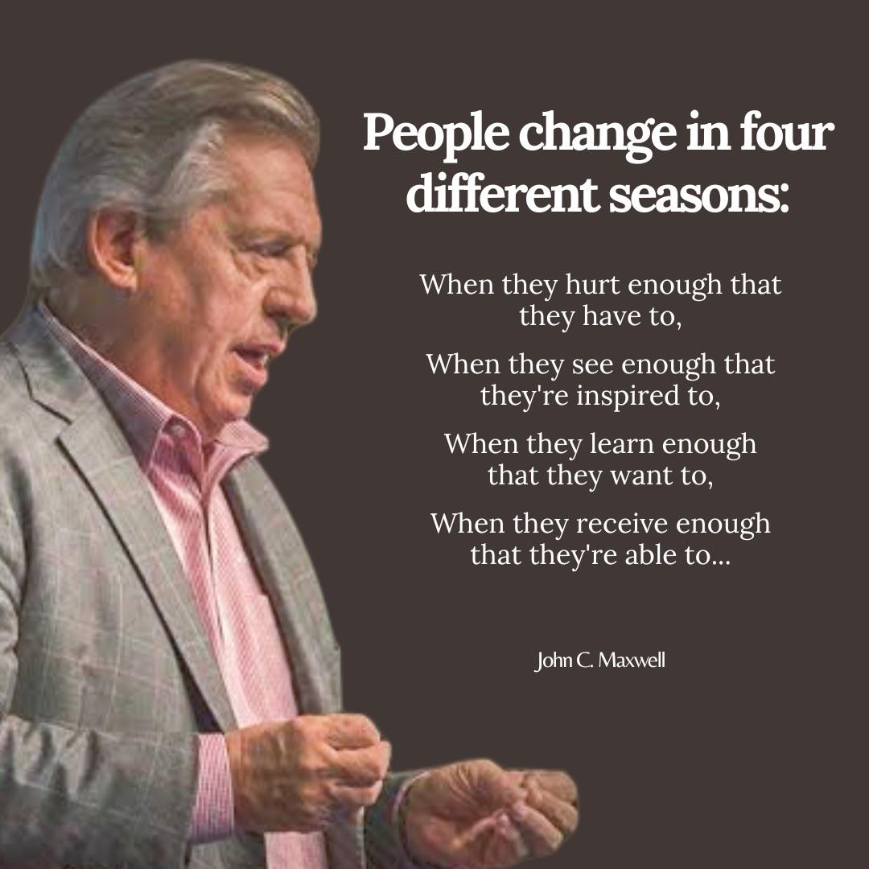
https://www.youtube.com/watch?v=lDvvloJsYoE
Notes:
Ons plan gaat over de juiste interventies om mensen in beweging te krijgen. Niet over organisaties en projecten!
Inspiratie filmpje over wat mensen in beweging brengt. Neem dit mee in de opzet van de regionale infrastructuur ☺

Slide 17

Twee conceptuele modellen
Model 1
Model 2
Systematic Review
Notes:
Op elke lijn in de pilarenafbeelding (model 1) zal een eigen WWK framework (model 2) van toepassing zijn.
Doel workshop: kennismaken met deze modellen en gevoel krijgen hoe ze te gebruiken in de planvorming
De WWK’s halen we uit de literatuur en maken daar een systematic review van. Op deze manier krijgen we er onderbouwd grip op!

Slide 18



Oefening: Weten – Willen – Kunnen Framework
Weten
Willen
Kunnen
Voorbeeld:
Niet weten welke opleidingen er zijn
…
…
Voorbeeld:
Niet willen kiezen door invloed ouders of sociale omgeving
…
…
Voorbeeld:
Niet kunnen kiezen door kosten van de opleiding
…
…
Notes:
Weten = rationeel
Willen = persoonlijk/identiteit (moeilijk om grip op te krijgen)
Kunnen = praktisch
Doel: Zelf nadenken over het WWK-framework om er meer gevoel bij te krijgen.
Opdracht: neem jezelf/zoon/dochter in gedachten die denkt aan (om)scholing
Vorm: zelf nadenken in tweetallen dan plenair bespreken

Slide 19
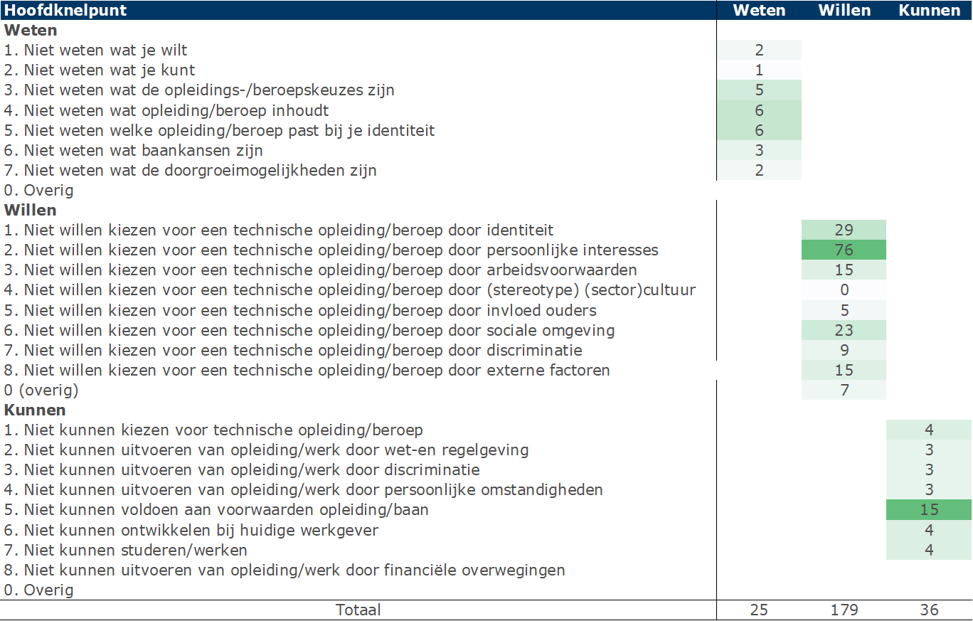
Uitkomsten literatuur onderzoek (in concept)
Weten
Kunnen
Willen

Slide 20











Inzicht in eigen skills
Omscholing
Rolmodellen
Inzicht in beroepen
Vouchers
Overzicht cursussen
Werkcultuur + imago
Niet-ICT-professional
Weten
Willen
Kunnen
ICT-professional
Notes:
Weten = rationeel
Willen = persoonlijk/identiteit (moeilijk om grip op te krijgen)
Kunnen = praktisch
TOP:
Tatlent Taste IT:

Slide 21
Zeeland

Slide 22
Zuid-Holland
Groningen

Slide 23
Op zoek naar de witte vlekken in jouw regio!
Stap 1: Pak je lijst met regionale initiatieven erbij en scoor de initiatieven op de sterren van de pilarenafbeelding
> Mocht je veel initiatieven hebben, zoek dan eerst alle initiatieven die zich richten op zij-instroom naar een ICT- functie (ster 4/5 of ster D).
Stap 2: Beoordeel of de initiatieven zich richten op het ‘weten’, ‘willen’, of ‘kunnen’ van een kandidaat. En specificeer waar mogelijk.
Stap 3: Identificeer de witte vlekken in je regio op een of de verschillende lijnen!
Stap 4: Laat je inspireren door de ‘Werkende modellen’ op de HCA ICT website en ga in gesprek met je buurman/ buurvrouw over mogelijke oplossingen voor de witte vlekken in jouw regio.
Stap 5: Plenair bespreken!

Slide 24

(Om)scholing
Weten-Willen-Kunnen
Initiatief
Alumni
MBO / HBO / WO
(Niet-ICT)
Professionals
Junior / Medior / Senior
MBO / HBO / WO
(Niet-ICT)
Junior ICT-professional
Werkzoekenden
Junior / Medior / Senior
MBO / HBO / WO
(Niet-ICT)
Medior ICT-professional
Senior ICT-professional
Schoolverlaters
MBO / HBO / WO
(Niet-ICT)
(Niet-ICT) Asielzoekers
Niet-ICT-professional
Weten
Willen
Kunnen
ICT-professional

Slide 25
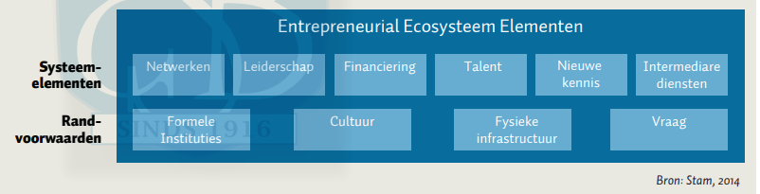
Infrastructuur
Regionaal
Landelijk
Notes:
Link paper: Dos_000-000_STAM.pdf (esb.nu)

Slide 26
Vervolgstappen
Regioaanjagers: Opsturen documenten Analysefase
HCA ICT: Format Regionale plannen van Aanpak
Bijeenkomsten
7 mei: Marienhof – Amersfoort
18 juni: Cupola XS - Haarlem

Slide 27


Slide 28
12:30- 13:00 uur | Inloop en ontvangst & Lunch | Verantwoordelijk: Peter/ HCA ICT
13:00- 13:15 uur | Welkom en introductie Welkomstwoord provincie Flevoland. Korte introductie van het doel van de workshop. Overzicht van de agenda en verwachtingen. Rondje met successen: uitwisselen. | Peter/ HCA ICT
13:15-14:00 | Overgang van analyse naar strategie Presentatie over de essentiële stappen en uitdagingen bij het overgaan van de analysefase naar de strategische fase. CHECK IN Regioaanjagers | HCA ICT
14:00-14:15 | Korte pauze | HCA ICT
14:15-15:30 | Interactieve werksessie Strategische planning. Groepsdiscussie over de aanpak van strategische planning in verschillende regio’s. Uitwisseling van best practices en uitdagingen. Werksessie waarin (mogelijke) witte vlekken in de regio worden besproken. Uitwisselen Werken aan eigen plan: met nieuwe informatie | HCA ICT
15:30-16:00 | Samenvatting en discussie Terugkoppeling van gemeenschappelijke thema’s en inzichten. Korte evaluatie van de workshop. | HCA ICT
16:00 – 17:00 | Afsluiting en borrel Bedankwoord en afronding van Workshop. | Peter/ HCA ICT

